Slide 1
Nombre del proyecto
Software de gestión y consulta en línea de animales domésticos en los centros antirrábicos.
Anteproyecto de Residencia Profesional que presenta
NOMBRE DE LA EMPRESA
Universidad Autónoma de Baja California
Hirales Lazareno Raymundo - 17212339
Galaviz Lona Oscar Eduardo - 17212993
Ingeniería Informática.
Departamento de Sistemas y Computación
Tijuana, B.C. a 15 de Agosto de 2022
Notes:
Nombre del Proyecto debe reflejar el tema central que se va a desarrollar; debe ser claro, breve y conciso, sin perder la esencia del tema a desarrollar. Se sugiere usar 10 palabras, con un máximo de hasta 15.

Slide 2
1. Delimitación
Es una plataforma en línea que permite consultar fotografías de los animales capturados en los Centros de control animal. Permitiendo un rápido reconocimiento por parte de los dueños de las mascotas perdidas que han llegado al centro antirrábico y facilitando su reclamo.

Slide 3
2. Objetivos
Objetivo General
Crear una plataforma en línea que permita consultar las fotografías de los animales capturados día a día en los centros de control animal.
Con esto los dueños podrán reconocer a sus mascotas perdidas y así recogerlas antes de que estas pasen permanentemente a manos de las autoridades.

Slide 4
2. Objetivos
Objetivos Específicos
Desarrollar una plataforma fiable e intuitiva.
Diseñar una interfaz minimalista y agradable a la vista.
Reducir la cantidad de animales sacrificados en la institución por falta de personas dispuestas a encontrar o llevarse a los animales.
Facilitar la forma en que los dueños reconozcan y puedan recoger a sus mascotas en los tiempos permitidos por las instituciones.
Lograr que los empleados de las instituciones de animales puedan llevar un registro simple e intuitivo de los animales que llegan cada día.
Se contempla el cuidado de los datos de los dueños y de las mascotas.

Slide 5
3. Justificación
Los motivos que nos llevaron a realizar esta propuesta de proyecto se centran en que, en el estado de Baja california no hay un sistema formal y fiable para el registro de los animales recogidos por las instituciones de detención animal.
Al no tener ningún sistema de este tipo el procedimiento común es esperar 72 horas al encontrar algún animal y si este tiempo pasa se pondrá en adopción y en el peor de los casos se ponen a dormir, a mascotas que probablemente si tenían un dueño que estaba en su búsqueda.

Slide 6
Con este sistema cualquier dueño de una mascota puede revisar, en la pagina web de zootecBC, que animales se han encontrado en el dia y sus características para de inmediato averiguar si esta es su mascota perdida y así evitar procesos innecesarios, esto ayudaría de sobremanera al sistema de detención animal en todo el estado y ahorrarles procesos innecesarios al gobierno municipal o estatal.

Slide 7
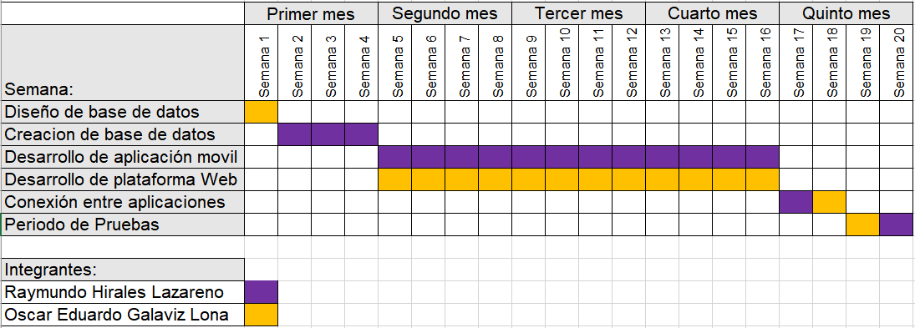
4. Cronograma de actividades

Slide 8
GRACIAS POR SU ATENCIÓN

